Slide 1
การเขียนโปรแกรมคอมพิวเตอร์ Computer Programming 3204-2007 เรียบเรียงโดย โอภาส เอี่ยมสิริวงศ์
บริษัท พัฒนาวิชาการ (2535) จำกัด

Slide 2
บทที่ 1 พื้นฐานการออกแบบโปรแกรม และการพัฒนาโปรแกรม
สาระการเรียนรู้
1. การออกแบบโปรแกรม 8. เทคนิคการเขียนผังงาน
2. วิธีการออกแบบโปรแกรม 9. เครื่องมือช่วยวาดผังงาน
3. ขั้นตอนการพัฒนาโปรแกรม 10. ผังงานแบบโครงสร้าง
4. การเขียนโปรแกรมแบบโครงสร้าง 11. รหัสจำลอง
5. โครงสร้างโปรแกรม 12. วิธีการเขียนรหัสจำลอง
6. ขั้นตอนวิธีหรืออัลกอริทึม 13. การปฏิบัติการคอมพิวเตอร์
7. วิธีการสร้างอัลกอริทึม

Slide 3
การออกแบบโปรแกรม และวิธีการออกแบบโปแกรม
ในการเขียนโปรแกรมคอมพิวเตอร์ ควรมีการออกแบบโปรแกรมก่อน ซึ่งการออกแบบโปรแกรมจะทำการวิเคราะห์ปัญหาก่อน จากนั้นก็กำหนดขั้นตอนต่าง ๆ เพื่อแก้ไขปัญหา ซึ่งทำให้เราสามารถมองเห็นปัญหาได้อย่างชัดเจนยิ่งขึ้น รวมถึงการลดข้อผิดพลาดในการเขียนโปรแกรมในขั้นต่อไป ซึ่งวิธีการออกแบบโปรแกรมที่เป็นที่นิยมใช้กันมากคือ ผังงานและแบบจำลอง

Slide 4
ขั้นตอนการออกแบบโปรแกรม
การพัฒนาโปรแกรมมีขั้นตอนหลัก 7 ขั้นตอน ดังนี้
1. การวิเคราะห์ปัญหา
2. การกำหนดขอบเขตของปัญหา
3. การเขียนขั้นตอนหรืออัลกอริทึม
4. การตรวจสอบความถูกต้อง
5. การเขียนโปรแกรม
6. การทดสอบโปรแกรม
7. การจัดทำเอกสารประกอบโปรแกรม และการบำรุงรักษาโปรแกรม

Slide 5
การเขียนโปรแกรมแบบโครงสร้าง
วัตถุประสงค์การเขียนโปรแกรมแบบโครงสร้าง ดังนี้
1. เพื่อสร้างโปรแกรมให้มีคุณภาพยิ่งขึ้น และรู้ว่าจะเกิดอะไรขึ้นในโปรแกรม
2. เพื่อสร้างโปรแกรมที่สามารถแก้ไขดัดแปลงง่าย
3. เพื่อทำให้ขั้นตอนการพัฒนาโปรแกรมเป็นไปอย่างมีระบบ และง่ายขึ้น
4. ลดระยะเวลาในการพัฒนา และประหยัดเวลา

Slide 6
โครงสร้างโปรแกรม
1. หลักการออกแบบจากบนลงล่าง
คือ การย่อยปัญหาโปรแกรมโดยเน้นที่โครงสร้างการควบคุมโปรแกรม หรือการทำงานตามคำสั่งต่าง ๆ ในโปรแกรม เมื่อได้โครงสร้างควบคุมจากนั้นจึงพิจารณาด้านรายละเอียดของแต่ละคำสั่ง
2. การออกแบบโมดูล
เมื่อมีการเขียนโปรแกรมแบบนลงล่าง ต้องเริ่มจากรายละเอียดของโครงสร้างควบคุมในระดับแรก และทำการแตกย่อยออกเป็นส่วน ๆ หรือเป็นโมดูล จากนั้นก็จะทำการเขียนคำสั่งต่าง ๆ ที่เกี่ยวข้องกับโครงสร้างควบคุมนั้น แล้วก็เขียนคำสั่งในระดับย่อยต่อ ๆ ไปจนครบแต่ละโมดูล

Slide 7
ขั้นตอนวิธีหรืออัลกอริทึม
เป็นการอธิบายถึงงานว่าจะต้องทำอย่างไร โดยจะประกอบด้วยชุดลำดับเป็นขั้นเป็นตอนที่ชัดเจน และรับประกันว่าเมื่อได้ปฏิบัติถูกต้องตามขั้นตอนจนจบก็จะได้ผลลัพธ์ที่ถูกต้องตามต้องการ ยกตัวอย่างเช่น
อัลกอริทึมการทำบะหมี่กึ่งสำเร็จรูป
1. เตรียมบะหมี่กึ่งสำเร็จรูป 5. เทน้ำเดือดลงในชามพอประมาณ
2. ต้มน้ำให้เดือด 6. นำฝามาปิด
3. นำบะหมี่กึ่งสำเร็จรูปใส่ลงในชาม 7. รอ 3 นาที
4. เติมเครื่องปรุง
เมื่อทำตามขั้นตอนจะได้บะหมี่กึ่งสำเร็จรูปพร้อมทาน แต่อย่างไรก็ตามก็ใช่ว่าจะทำได้วิธีเดียว เช่นเดียวกันอัลกอริทึมที่ใช้สำหรับการแก้ไขปัญหาทางคอมพิวเตอร์ก็มีหลายวิธี

Slide 8
วิธีการสร้างอัลกอริทึม
สามารถสร้างได้หลายวิธีแต่จะยกตัวอย่างได้แก่การเขียนผังงานและการเขียนรหัสจำลอง
1. การเขียนผังงาน เป็นการนำเสนอแบบแผนภาพ ประกอบด้วยสัญลักษณ์ต่าง ๆ ที่ได้มีการกำหนดเป็นมาตรฐาน ซึ่งแบ่งออกเป็น 2 แบบ ได้แก่
1.1 ผังงานระบบ เป็นผังงานที่แสดงขั้นตอนการปฏิบัติงานหลัก ๆ เน้นความสัมพันธ์ระหว่างงานในระบบว่ามีกิจกรรมและความเกี่ยวข้องอย่างไร
1.2 ผังงานโปรแกรม เป็นผังงานแสดงรายละเอียดที่แสดงถึงขั้นตอนของกิจกรรมต่าง ๆ โดยละเอียด ทำให้สามารถถ่ายทอดความเข้าใจได้ค่อนข้างดี
2. การเขียนรหัสจำลอง หรือซูโดโค้ด เป็นรหัสคำสั่งที่ไม่ใช่ภาษาโปรแกรมคอมพิวเตอร์ แต่เป็นชุดรหัสคำสั่งที่เขียนเพื่อเลียนแบบคำสั่งโปรแกรมอย่างย่อ ๆ เพื่อใช้เป็นแนวทางการสร้างคำสั่งควบคุมโปรแกรมภาษานั้น่อไป

Slide 9
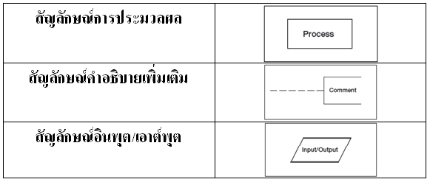
เทคนิคการเขียนผังงาน
ในการเขียนผังงานต้องรู้สัญลักษณ์ที่จะใช้เป็นมาตรฐานสำหรับการแทนความหมายในการทำงาน โดยใช้ลูกศรเป็นตัวเชื่อมระหว่างสัญลักษณ์เหล่านั้น ซึ่งสัญลักษณ์ที่ใช้เขียนผังงาน สามารถทำการแยกกลุ่มสัญลักษณ์ 3 กลุ่มด้วยกัน คือ
1. สัญลักษณ์พื้นฐาน ประกอบด้วย

Slide 10
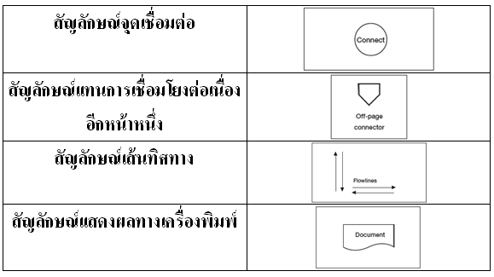
เทคนิคการเขียนผังงาน (ต่อ)

Slide 11
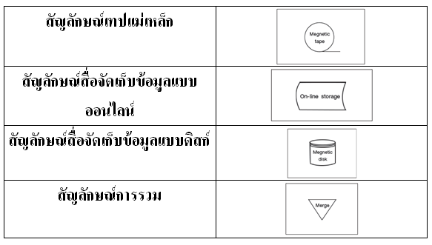
เทคนิคการเขียนผังงาน (ต่อ)
2. สัญลักษณ์ระบบ ประกอบด้วย

Slide 12
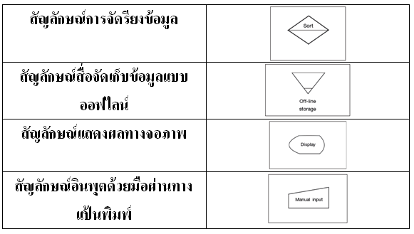
เทคนิคการเขียนผังงาน (ต่อ)

Slide 13
เทคนิคการเขียนผังงาน (ต่อ)
3. สัญลักษณ์การโปรแกรม ประกอบด้วย

Slide 14
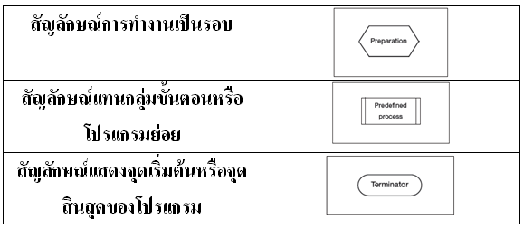
เทคนิคการเขียนผังงาน (ต่อ)

Slide 15
เครื่องมือช่วยวาดผังงานและผังงาน
การเขียนผังงานอาจใช้เครื่องมือช่วยวาดได้ เช่น ไม้บรรทัดเทมเพลต หรือโปรแกรมวิซิโอ โดยผังงานมีโครงสร้างอยู่ 3 แบบด้วยกัน คือ
1. ผังงานโครงสร้างแบบลำดับ เป็นผังงานที่มีโครงสร้างแบบลำดับกิจกรรมก่อนหลังที่เรียงเป็นลำดับต่อเนื่องกันไป
2. ผังงานโครงสร้างแบบทางเลือก เป็นผังงานที่มีโครงสร้างให้เลือกตัดสินใจเพื่อให้เลือกทำงานทางเลือกใดทางเลือกหนึ่ง ซึ่งเงื่อนไขที่อาจกำหนดมีเพียงสองทางเลือก หรืออาจมีกลุ่มของทางเลือก ก็แล้วแต่รูปแบบของเงื่อนไขนั้น ๆ
3. ผังงานโครงสร้างแบบทำซ้ำ มีลักษณะเป็นรอบ มีโครงสร้างหลายรูปแบบด้วยกัน อาจมีการตรวจสอบก่อนที่จะทำครบรอบตามเงื่อนไข
-โครงสร้างทำซ้ำแบบ Do…Until
-โครงสร้างทำซ้ำแบบ While
-โครงสร้างทำซ้ำแบบ Foe…Next

Slide 16
รหัสจำลองและวิธีการเขียนรหัสจำลอง
แม้ว่าผังงานจะแสดงขั้นตอนการทำงานของโปรแกรมไว้อย่างละเอียด โยมีรูปแบบเป็นสัญลักษณ์และลูกศร แต่ยังมีข้อเสียตรงที่มีความเลอะเทอะ และบ่อยครั้งที่มีการนำสัญลักษณ์ไปใช้งานไม่ถูกต้อง ดังนั้นซูโดโค้ดจึงเป็นแนวทางที่มีความง่ายกว่าการเขียนผังงาน รหัสจำลองจะมีรูปแบบเป็นภาษาเขียนซึ่งเป็นภาษาอังกฤษ กะทัดรัด และมีความคล้ายคลึงกับภาษาระดับสูงที่ใช้กับคอมพิวเตอร์
ซึ่งวิธีการเขียนรหัสจำลองมีไม่มีกฎเกณฑ์แน่นอน หากผู้เขียนทำจนคล่องมักมีเทคนิคและรูปแบบการเขียนเป็นของตนเอง ซึ่งหลังจากที่ทำการออกแบบขั้นตอนวิธีเรียบร้อยแล้ว ซึ่งขั้นตอนวิธีจะทำให้ทราบแนวคิดเพื่อนำไปพัฒนาเป็นรหัสจำลองต่อไปได้ โดยแสดงการเปรียบเทียบไว้แล้ว

Slide 17
การปฏิบัติการคอมพิวเตอร์
การปฏิบัติการคอมพิวเตอร์มีทั้งสิ้น 6 แบบ คือ
1. คอมพิวเตอร์รับข้อมูลได้
2. คอมพิวเตอร์ส่งข้อมูลได้
3. คอมพิวเตอร์คำนวณได้
4. คอมพิวเตอร์กำหนดค่าตัวแปรเพื่อจัดเก็บข้อมูลได้
5. คอมพิวเตอร์เปรียบเทียบและเลือกตามเงื่อนไขได้
6. คอมพิวเตอร์ทำงานวนซ้ำได้

